Slide 1
1. Классификация текстильных волокон, тканей и трикотажных полотен
.

Slide 2
1. Классификация ассортимента волокон

Slide 3
Текстильные волокна
Текстильными волокнами называют гибкие прочные тела с малыми поперечными размерами, ограниченной длины, пригодные для изготовления текстильных изделий.
Текстильные волокна подразделяют на два класса: натуральные и химические

Slide 4
Текстильные волокна
По происхождению волокнообразующего вещества натуральные волокна подразделяют на три подкласса:
растительного
животного
минерального происхождения (асбест)
химические волокна — на два подкласса:
искусственные
синтетические.

Slide 5
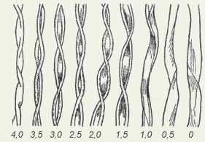
Натуральные растительные волокна
Хлопок — это волокна, покрывающие семена растений хлопчатника.
Основным веществом (94—96 %), из которого состоит хлопковое волокно, является целлюлоза.
Хлопковым волокнам присуща извитость — 40—120 извитков на 1 см.
Длина хлопковых волокон колеблется от 1 до 55 мм.

Slide 6
Хлопковое волокно обладает свойствами:
имеет высокую гигроскопичность (8— 12 %)??
волокна достаточно прочные
имеет высокую термостойкость
стойкое к действию света-постепенно разрушается
обладает высокой устойчивостью к действию щелочей ?st
имеет высокую сминаемость
большую усадку
низкую стойкость к воздействию кислот

Slide 7
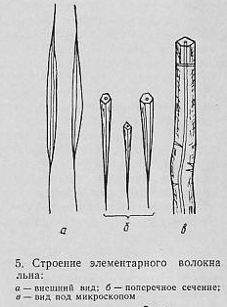
Натуральные растительные волокна
Лубяные волокна получают из стеблей, листьев или оболочек плодов различных растений.
стеблевыми лубяными волокнами являются лен, пенька, джут, кенаф и др.,
листовыми — сизаль и др.,
плодовыми — койр, получаемый из покрова скорлупы кокосовых орехов.
Основным веществом, из которого состоят лубяные волокна, является целлюлоза (около 75 %).

Slide 8
Льняное волокно обладает свойствами:
имеет сравнительно толстые стенки
слабо загрязняются и легко отстирываются
высокой гигроскопичности (12 %)
устойчивость к действию света, погоды, микроорганизмов
устойчиво к действию щелочей, но не устойчиво к кислотам
имеет шелковистый блеск &&
сильно сминается из-за низкой упругости
трудно отбеливается и окрашивается.

Slide 9
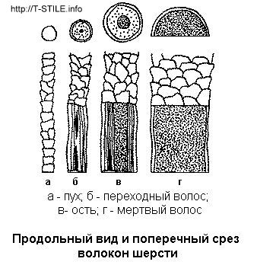
Натуральные волокна животного происхождения
Шерсть — волокно из снятого волосяного покрова овец, коз, верблюдов, кроликов и других животных.
Шерсть, снятую стрижкой в виде цельного волосяного покрова, называют руном.
Шерстяные волокна состоят из белка кератина, содержащего, как и другие белки, аминокислоты.
Пух — тонкое, сильно извитое, шелковистое волокно без сердцевинного слоя.

Slide 10
Свойства шерсти
высокая свойлачиваемость
обладает высокими теплозащитными свойствами
имеет высокую упругость
щелочи на шерсть действуют разрушающе, к кислотам она устойчива
высокая гигроскопичность (15—17 %)-11%
высокое удлинение при разрыве
малая термостойкость — при температуре 100—110°С волокна становятся ломкими, жесткими, снижается их прочность

Slide 11
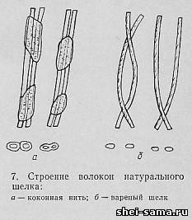
Натуральные волокна животного происхождения
Натуральный шелк. Получают разматыванием коконов, образуемых гусеницами шелкопрядов.
Коконные нити очень тонкие, поэтому разматывают их одновременно с нескольких коконов (6—8), соединяя в одну комплексную нить. Такая нить называется шелком-сырцом.
Общая длина разматываемой нити составляет в среднем 1000—1300 м.

Slide 12
Свойства шелка
самое легкое волокно
имеет красивый внешний вид
обладает высокой гигроскопичностью (11 %)
мягкий, шелковистый
обладает малой сминаемостью.
обладает высокой прочностью
устойчив к кислотам, к щелочам — нет
имеет низкую светостойкость,
имеет относительно низкую термостойкость (100—110°С)
имеет высокую усадку.

Slide 13
Минеральное волокно
Асбест (горный лен)– это тонковолокнистый белый или зеленовато-желтый минерал c шелковистым блеском, образующий прожилки, которые имеют поперечно-волокнистое строение с длиной волокон от долей миллиметра до 5–6 см (изредка до 16см) толщиной менее 0,0001мм.
По химическому составу асбестовые минералы являются водными силикатами магния, железа, кальция и натрия.
Замечательным свойством этого минерала является способность распушаться в тонковолокнистую массу, подобную льняной или хлопковой, пригодной для изготовления несгораемых тканей

Slide 14
Свойства асбеста
высокая термостойкость (температура плавления 1550°С),
стойкость к действию щелочей, кислот и других агрессивных жидкостей,
эластичность,
высокие прядильные свойства,
высокие сорбционные,
высокие тепло- , звуко- и электроизоляционные свойства,
прочность при растяжении вдоль волокон выше прочности стали.
не горит

Slide 15
Химические волокна
Химические волокна получают путем химической переработки природных (целлюлозы, белков и др.) или синтетических высокомолекулярных веществ (полиамидов, полиэфиров и др.).
Технологический процесс изготовления химических волокон состоит из трех основных стадий:
получения прядильного раствора,
формирования из него волокон
отделки волокон.

Slide 16
Искусственные волокна
Искусственные волокна получают из природных высокомолекулярных соединений — целлюлозы, белков, металлов, их сплавов, силикатных стекол.
Наиболее распространенное искусственное волокно — вискозное, вырабатывается из целлюлозы.
Для изготовления вискозного волокна используют обычно древесную, преимущественно еловую целлюлозу.
Из других искусственных волокон используют ацетатные, триацетатные волокна

Slide 17
Свойства вискозных волокон
вискозное волокно гигиенично,
имеет высокую гигроскопичность (11—12 %), изделия из вискозы хорошо впитывают влагу;
устойчиво к щелочам;
термостойкость вискозного волокна высокая.
из-за низкой упругости сильно сминается;
имеет высокую усадку волокна (6—8 %);
в мокром состоянии теряет прочность (до 50—60 %). Изделия не рекомендуется тереть и выкручивать.

Slide 18
Синтетические волокна
Синтетические волокна получают из природных, низкомолекулярных веществ (мономеров), которые путем химического синтеза превращаются в высокомолекулярные (полимеры).
К синтетическим волокнам относятся:
Полиамидные (капроновые) волокна
Полиэфирные волокна (лавсан)
Полиакрилонитрильные волокна (акрил, нитрон)
Поливинилхлоридное (ПВХ), хлориновое волокно
Полиуретановые волокна

Slide 19
Свойства синтетических волокон
1. спец.св-ва – кислотостойкость, бензостойкость и т.д.
2. Прочность, износостойкость
3. Окрашиваемость, сохранение цвета
4. Устойчивость к микроорганизмам (пока)

Slide 20
2. Классификация ассортимента тканей

Slide 21
По виду волокон и составу ткани подразделяют на группы
Хлопчатобумажные – чистохлопковые, хлопко-вискозные, хлопко-лавсановые, хлопко-капроновые и др.;
Льняные – льняные и полульняные (с хлопком, вискозой, лавсаном, капроном, др.);
Шерстяные – чистошерстяные, полушерстяные (с хлопком, вискозой, капроном, лавсаном, нитроном);
Шелковые – из натурального шелка;
- из натурального шелка с другими волокнами;
- из искусственного шелка;
- из искусственного шелка с другими волокнами;
- из синтетического шелка;
- из синтетического шелка с другими волокнами.

Slide 22
По виду переплетения ткани делятся
Главные : полотняное, саржевое и сатиновое (атласное);
Мелкоузорчатые : на поверхности тканей заметен мелкий рельефный рисунок в виде рубчиков, клеточек, ромбиков, сетки и проч.
Крупноузорчатые (жаккардовые): рисунки образованы сочетанием в элементах простых переплетений.
Сложные: образуются введением в структуру тканей дополнительных основных и уточных нитей. К сложным относят полутора-, двух- и трехслойные, петельные (махровые), ворсовые (основоворсовые и уточноворсовые), пике.

Slide 23
В зависимости от отделки
В зависимости от отделки ткани могут быть:
суровыми,
отбельными,
гладкокрашеными,
меланжевыми ( из меланжевой пряжи),
пестроткаными (из пряжи или нитей разных цветов),
набивными (с печатными рисунками),
футерованными (с начесом).
Для тканей разного назначения и состава могут применяться специфические виды отделок: противогнилостная, водонепроницаемая или водоотталкивающая, и др.

Slide 24
По назначению ассортимент бытовых тканей можно классифицировать:
Бельевые - для постельного, нательного, столового белья.
Полотенечные и холсты – для купальных и кухонных полотенец, махровых простыней, купальных халатов.
Блузочные – для женских блузок.
Сорочечные – для мужских и мальчиковых сорочек.
Платьевые – летние, зимние, демисезонные.
Костюмные – плотные ткани, предназначенные для мужских и женских костюмов.
Пальтовые для летних, зимних и демисезонных пальто.
Плащевые – из тканей с водонепроницаемым покрытием.

Slide 25
По назначению ассортимент бытовых тканей можно классифицировать:
Курточные – из тканей с водоотталкивающей отделкой или без нее, на подкладке или без, с утепляющими прокладками или без них.
Подкладочные
Прокладочные – сильно аппретированные для жестких прокладок на полочках пальто и костюмов.
Декоративные – для штор, занавесей, покрывал, салфеток.
Галстучные
Платочные – для головных и носовых платков, шарфов, кашне.
Мебельные – для наружных покрытий мягкой мебели.

Slide 26
Классификация ассортимента трикотажных полотен

Slide 27
Трикотажные полотна по волокнистому составу можно разделить на группы
хлопчатобумажные,
шерстяные,
полушерстяные,
вискозные,
хлоринованые,
льняные и полульняные,
и другие.

Slide 28
Структура трикотажных полотен
Структура трикотажных полотен и изделий крайне разнообразна, что объясняется разнообразием применяемого сырья, видов трикотажных переплетений и характера отделки.
Переплетения могут быть:
гладкими,
рельефными,
ажурными,
многослойными,
ворсовыми
и другими.

Slide 29
Ассортимент бельевых полотен
Трикотажные полотна переплетениями гладь, ластик, интерлок.
Платированные полотна.
Футерованные полотна.
Тонкие шелковые полотна из ацетатных, вискозных или полиамидных нитей.
Полотна ажурных и филейных переплетений.
Эластичные полотна с полиуретановыми (ПУ) нитями.
Эластичные полотна, вырабатываемые двуластичными гладкими, прессовыми, основовязаными комбинированными и другими видами переплетений.

Slide 30
Ассортимент верхних трикотажных полотен
Эластичные формоустойчивые полотна для спортивных верхних изделий
Тонкие легкие блузочные,
Тонкие сорочечные
Тонкие платьевые полотна.

Slide 31
По колористическому оформлению и отделке трикотажные полотна могут быть:
суровыми,
отбеленными,
гладкокрашенными,
пестровязаными,
с печатным рисунком,
начесные,
подваленные,
тисненные,
с отделкой под замшу
со специальными обработками.

Slide 32
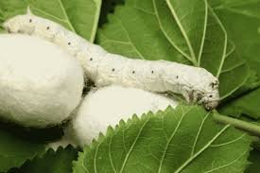
Спасибо за внимание!

